Slide 1


Proyecto Final
Curso de Data Science
Clinica Zambaleta
GRUPO 2 - Camada 22735
Matías Vargas
Maximiliano Castello
Maximiliano Zeballos
Valentina Sarmiento

Slide 2

Problema
Clinica Zambaleta
Las enfermedades cardiovasculares (ECV) son la causa número uno de muerte a escala global, afectando 17.9 millones de vidas por año (31% de las muertes a nivel global).
Cuatro de cada 5 muertes por ECV se deben a ataques cardíacos y accidentes cerebrovasculares, y un tercio de estas muertes ocurren prematuramente en personas menores de 70 años.
La Clínica Zambaleta, con el fin de mejorar la detección temprana de la enfermedad y proveer la mejor atención de sus pacientes, preparó un dataset con datos obtenidos de pacientes al entrar a la guardia y al área de cardiología de distintas ciudades, y las compartió con la nueva área de Data Science de la institución.
El objetivo de este trabajo es crear un modelo de clasificación e identificar con exactitud qué probabilidad hay de que los pacientes sean propicios a tener enfermedades cardíacas.

Slide 3
Dataset
Clinica Zambaleta
RestingECG: resting electrocardiogram results [Normal,, ST: having ST-T wave abnormality (T wave inversions and/or ST elevation or depression of > 0.05 mV), LVH: showing probable or definite left ventricular hypertrophy by Estes' criteria]
MaxHR: maximum heart rate achieved [Numeric value between 60 and 202]
ExerciseAngina: exercise-induced angina [Y: Yes, N: No]
Oldpeak: oldpeak = ST [Numeric value measured in depression]
ST_Slope: the slope of the peak exercise ST segment [Up: upsloping, Flat: flat, Down: downsloping]
HeartDisease: output class [1: heart disease, 0: Normal]
El dataset contiene 918 registros con los siguientes datos:
Age: edad el paciente [years]
Sex: sexo del paciente [M: Male, F: Female]
ChestPainType: chest pain type
[TA: Typical Angina, ATA: Atypical Angina, NAP: Non-Anginal Pain, ASY: Asymptomatic]
RestingBP: resting blood pressure [mm Hg]
Cholesterol: serum cholesterol [mm/dl]
FastingBS: fasting blood sugar (niveles de glucosa en sangre)

Slide 4
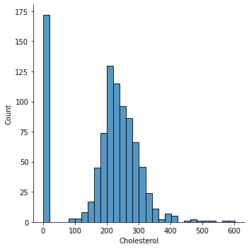
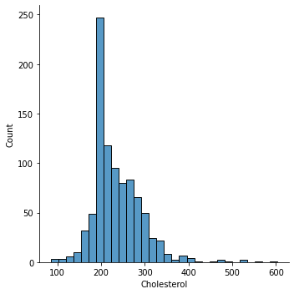
Data Wrangling
Clinica Zambaleta
No se observan NANs. Si se ven outliers (0 y otros extremos) los cuales se reemplazan por la media
Corrección de Cholesterol en 0. Idem RestingBP y MaxHR

Slide 5

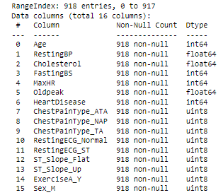

Data Wrangling
Clinica Zambaleta
Aplicamos ENCODING de Variables Categóricas para poder trabajar con esos features
Transformacion de 5 variables categóricas con get_dummies

Slide 6
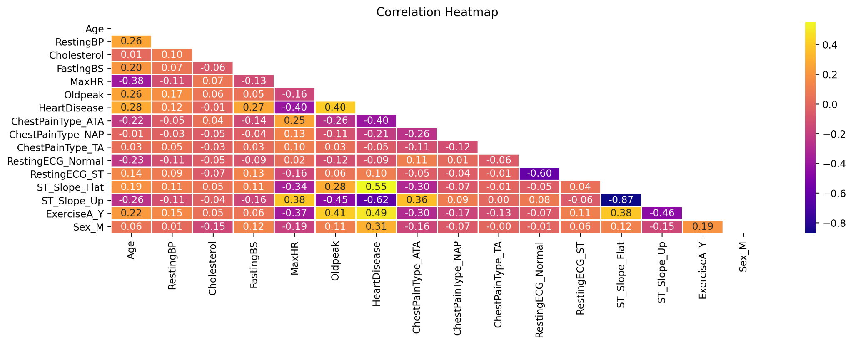
Análisis de datos (EDA)
Clinica Zambaleta

Slide 7
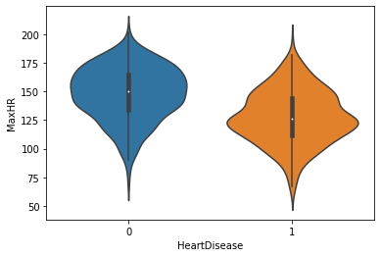
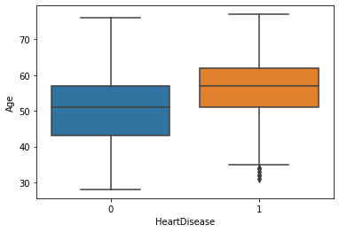
Análisis de datos (EDA)
Clinica Zambaleta
Se observa que pacientes sin enfermedades cardiacas tienen mayores valores de máxima frecuencia cardiaca
La media de edad de aquellas personas con enfermedades cardíacas es superior a aquellas personas que no tienen enf card.

Slide 8
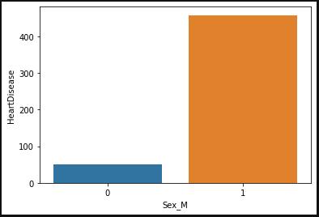
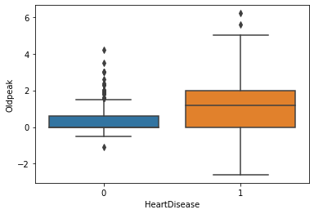
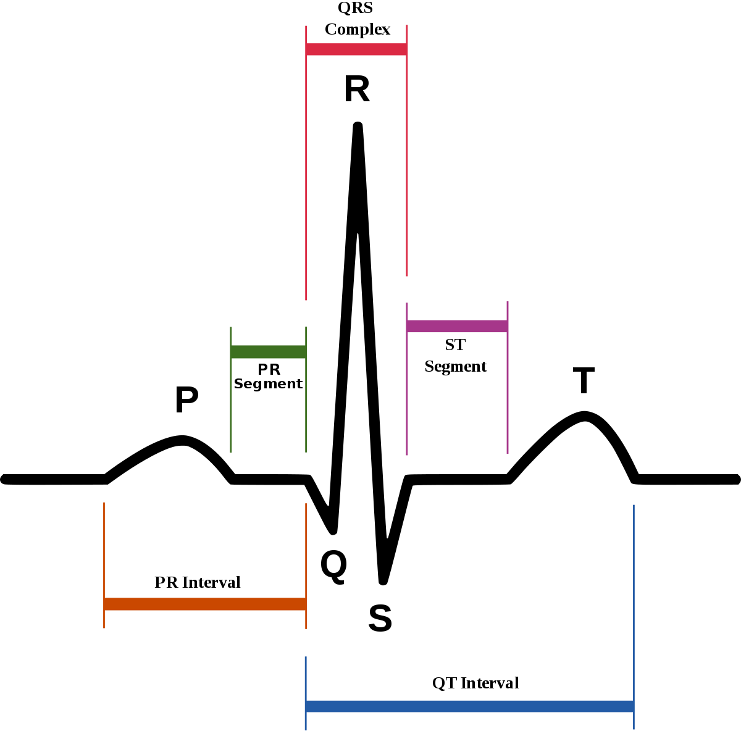
Análisis de datos (EDA)
Clinica Zambaleta
Existe una notable mayor cantidad de hombres que tienen enfermedades cardiacas por sobre las mujeres
El grupo con enfermedad cardíaca tiene un rango de valores de Oldpeak mucho más amplio que el grupo sano. El grupo sano tiende a valores de Oldpeak cercanos a cero.

Slide 9
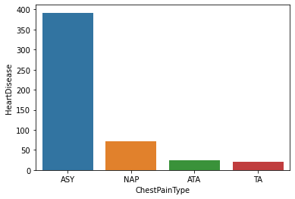
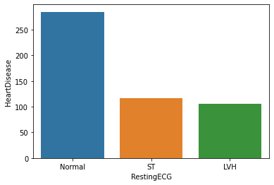
Análisis de datos (EDA)
Clinica Zambaleta
En el grupo de personas con enfermedad cardíaca predominan los asintomáticos de dolores en el pecho (es decir, no presentan dolor alguno o molestia)
Se observa un predominante nivel normal en los electrocardiogramas de aquellos que sí tienen enf card

Slide 10
Modelos Aplicados
Clinica Zambaleta
KNN
RANDOM FOREST
GRID SEARCH KNN
GRID SEARCH RANDOM FOREST

Slide 11
Resultados Obtenidos
Clinica Zambaleta
Modelo | Precision | Recall | F-Score | Accuracy
KNN | 0,63 | 0,72 | 0,67 | 0,61
Random Forest | 0,89 | 0,88 | 0,89 | 0,87
Grid Search KNN | 0,68 | 0,88 | 0,77 | 0,68
Grid Search Random Forest | 0,80 | 0,91 | 0,85 | 0,82

Slide 12
Conclusiones
Clinica Zambaleta
Del análisis realizado se puede destacar lo siguiente:
En función de la muestra provista se puede concluir que a partir del modelo Random Forest pudimos observar las mejores predicciones respecto de si el paciente puede tener alguna enfermedad cardíaca o no.
Teniendo en cuenta que el dataset no estaba distribuido las métricas que fundamentan esta decision fueron Precision de 0.89 (predicción correcta de positivos sobre total de positivos predichos) y Recall de 0.88 (ratio de predicciones correctas de enfermedades cardiacas sobre el total de predicciones)
Dicho esto, es muy importante destacar que las métricas arrojadas por este modelo son satisfactorias en un principio, no obstante esto, podrían mejorarse a partir de la prueba del modelo en una muestra de mayor tamaño.

